Slide 1


NND Dryer 전극표면 온도관리모형 개발
(음극 300mm/s)
빅데이터분석1팀
박진서

Slide 2
요약. NND Dryer 전극표면 온도관리모형 개발(음극 300mm/s)
과제 완료 보고서
NND Dryer 부동 후 재가동 시 전극 표면 온도의 안정적인 관리를 위해 설비 데이터(전극/Lamp 포면 온도, MIR Lamp 출력 등)을 활용하여 온도 관리 모형을 개발 및 적용한 결과 GM1 음극 라인에서 목표 온도 달성률이 개선된 것을 확인함
3.78% → 100%
현황 및 Pain Point
모형 검증/성능평가
NND Dryer 부동 후 재가동 시, OUT Zone 건조로의 전극 표면 온도가 목표 온도에 도달하기 위해 실험/평가 기반의 관계식을 활용하여 건조 출력을 조정하고, IN / MID / OUT Zone 경알람*, OUT Zone 중알람*으로 관리하고 있음
재가동 초기 OUT Zone 표면온도 안정적인 관리(목표 온도 ±10℃)에 어려움이 있고, 목표 온도보다 고온에서 건조 시 열주름 등의 품질 불량이 발생할 수 있음
제어 시뮬레이션 검증 - 실제 SCR 과 예측 SCR 의 차이를 비교 분석하여, 모형의 타당성을 검토
실제어 검증/평가 - 모형이 실제 생산 Test 에서도 성능이 우수한지 평가
* 경알람 : 목표 온도 ±10℃ 벗어날 경우, 중알람 : 목표 온도 +20℃ 벗어날 경우(PD 발생)
※ 최적 모형 선정조건 평가 지표(MAPE, 제어방향성, Target-in 비율 등)를 고려하여 현장 적용 모형을 선정
과제 목표 및 일정
현장 적용
재가동 시 OUT Zone 건조로 온도의 Target 값 도달을 위한 건조 출력 최적화 → Target-in (목표온도 ± 10℃) 비율 : 93.6% 이상 달성
모형 최종 선정 및 개선점을 보완한 신규 모형 현장 적용
- 기존 상용 모형으로는 목표온도 달성률이 낮아서, NND Dryer에 맞는 학습 방법 및
Loss 함수 개발하여 신규 모형 개발 함
.
*일정
’24.1
’24.3
’24.6
’24.9
’24.10
NND에 맞게 개발 된 모형 (최종 적용)
최종 성능 평가
일반 상용 모형
과제 요건 검토
/구체화
데이터 연동
/ 분석
모형
개발
GM1 적용
/ 검증 및 보완
모니터링
/ 안정화
평가 지표 | Multivariate Linear Regression (5/7) | LSTM (5/8~10) | LSTM_With_Attention (5/11~14) | LSTM_With_Transformer(5/15~8/10) | GCLN (8/30~10/16)
목표온도 달성률 | 미적용 | 미적용 | 30.22% | 52.43% | 100%
모형 개발
분석 대상 정의
전체 데이터 中 분석 가능한 대상 조건 수립하고, 분석/수집 대상에 대해 정의
성과 및 향후 계획 (확산 전개)
성과: 선속 300mm/s 대응 모형 개발 완료(목표 온도 달성률 3.78%→100% 향상)
GM2 음극 대상으로 개발 모형 확산 전개 및 선속 800mm/s대응 모형 개발 예정
데이터 수집 / EDA
설비 Log 데이터를 수집 후 탐색적 자료 분석을 진행하여, 모형 개발에 활용할 인자 / 특징(Feature)을 선정
정량적 효과(금액) | 정성적 효과
약 0.3억원/예상 (GM2 음극 1개 라인 기준) ※ GM2 1라인 기준, 온도편차 감소를 통한 BM랑 저감에 따른 재무성과(예상)를 산출함 | 품질 Risk 감소에 기여 (목표 온도보다 고온에서 건조 시 열주름 등의 품질 불량 발생 가능성 존재)
분석 모형 선정/개발
변수 간 관계성 검토하여 예측 모형의 개발 방향을 수립하고, Parameter를 Tuning하여 모형 성능을 최적화 함

Slide 3
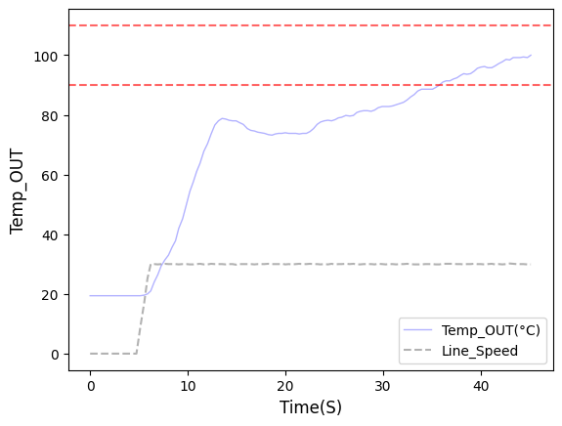
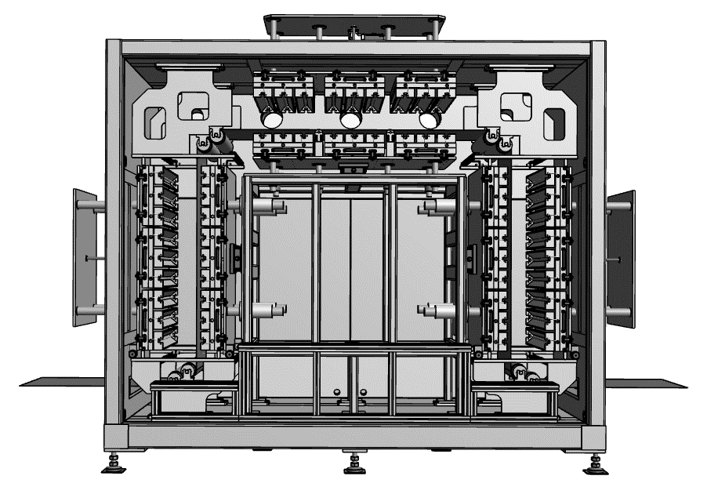
상세내용. NND Dryer 전극표면 온도관리모형 개발(음극 300mm/s)
1. NND과제 목적 및 구조 설명
목적 : NND Dryer 재가동 시 OUT Zone 건조로 온도 Target 값 도달을 위한 건조 출력 최적화를 통해 목표온도 도달 비율을 높이고자 함
1) 부동 후 재가동시 전극의 표면 온도 관리를 위한 DX 모형 개발, 타겟시점은 주행 시작 후 20초, OUT Zone 관리 온도±10°C(경알람). 관리온도+20°C(중알람, PD 발생)
2) 기존에 PLC 로직 사용 시 주행 후 20초시점에 목표온도 타겟 IN비율 약 3.78%수준, 목표온도 도달시간은 주행 시작 후 평균 38초 소요
건조로에 외부 전극이 건조로 내부에 투입 후 밖으로 나오는데 소요된 시간
항목 관련 설명
2)
기존에 PLC 로직 사용 시 20초시점에 목표온도 타겟 IN비율 약 3.78%수준, 도달시간 주생 시작 후 평균 38초 소요
DX 적용 전 현 수준
<NND Dryer 설비 구조도>
MID
Zone
120
타겟온도 : 110
자동보정 영역
IR(적외선) Lamp
미사용
100
목표 온도 타겟 지점
가속 후 20s
IN
Zone
OUT
Zone
전극 이동에 따른
온도 변화
전극 진행 방향

Slide 4
상세내용. NND Dryer 전극표면 온도관리모형 개발(음극 300mm/s)
2. 선속 300mm/s 모형 개발 개요 및 목적
- 현재 GM1 1호기 음극 양산 라인에, Dryer 부동 후 재가동 시 전극 표면온도 관리 모형 적용함(1,000mm/s 대응 모형)
- 1,000mm/s 선속 외에 다른 선속에서도 부동 후 재가동 하는 경우가 존재함
- 따라서 1,000mm/s 선속외에서도 대응 가능하도록 추가 선속 모형 개발이 필요
- ND공정기술팀에서 요청한 모형 개발 순위는 아래와 같음
① 1순위: 1,000mm/s(완료), 2순위: 300mm/s(진행중), 3순위: 800mm/s(추후 진행 예정) , 4순위: 100mm/s(추후 진행 예정) *ND 공정기술팀 요청 사항
② 즉, 1,000mm/s속도 모형 다음 순위인 300mm/s 속도 모형 개발을 위해 EDA 진행 필요 함
※ 전극 표면온도 관리 강화 모형 고도화 우선 순위
설비 (양극/음극) | 선속 (mm/s) | 상황 | Dryer ON/OFF | DX 학습 우선순위
공통 | 1,000 | 일반적인 양산 | ON | 1
공통 | 300 | R2R 설비 자재교체 | ON | 2
공통 | 100 | 주행 중 자재 파단 시 설비 내 전극 연결을 위해 낮은 선속으로 주행함 | OFF | 4
음극 | N | 작업자가 전극 상태에 따라 임의로 선속을 바꿈. 이 경우 대부분 800 mm/s 선속으로 생산함 | ON | 3

Slide 5
상세내용. NND Dryer 전극표면 온도관리모형 개발을 위한 EDA (음극 300mm/s)
1. 기존 검토 히스토리 및 진행 방향 설정
- 기존에는 Case 2(빅데이터분석2팀), Case 4(CNS)를 검토한 이력이 있음. 현재 ND공정기술팀에서는 현재 설정된 상태 외에 추가 PLC 수정이
필요 없는 Case 2 방향을 요청하였음. 따라서 Case2로 우선 검토 진행함 (가능성 확보 불가시 Case4 검토)
현재 IN, MID, OUT 각 7S, 8S, 9S까지만 모형으로 제어하고,
그 이후에는 자동보정 제어 사용
구분 | 방향성 | 검토 / 해결 사항 | 예상 업무
Case 1 | 선속에 따라 MIR 출력 Profile (초기, 보상, Peak 출력 시간) 조정 이후, 목표 온도 검토 시점의 MIR 출력 모형 개발 | 선속에 따른 MIR 출력 Profile 조정 | PLC 수정 多, 알고리즘 개발
Case 2 | 1,000mm/s와 동일하게 7,8,9초 시점의 MIR 출력 모형 개발. 이후는 기존 등속 구간 제어 로직 (자동보정 로직) 활용 | 선속 변동에 따른 7,8,9초 시점에 MIR 출력 모형 개발 | PLC 수정 無, 알고리즘 개발
Case 3 | MIR 출력 Profile 변경 없이, 선속에 무관하게 7,8,9초 시점의 목표 온도 범위에 도달하는 MIR 출력 모형 개발 | 선속 변동에 따른 7,8,9초 시점에 MIR 출력 모형 개발 | PLC 수정 無, 알고리즘 개발
Case 4 | 7,8,9초의 온도는 기존 제어 로직 (Or 신규 개발된 Mir 출력 모형) 활용하고, 7,8,9초 이후의 등속 구간 제어를 대체하는 신규 등속 구간 제어 로직 개발 | 신규 등속 구간 제어 로직 개발 | PLC 수정 少, 알고리즘 개발
2. Case 2 방향 진행 내용
1) 300mm/s 모형 목표 온도 타겟 시점 검토 배경 (Dryer 가속 후 시점 기준)
- 1,000mm/s 속도의 경우에는 평균 7.35s에 OUT_Zone에 도달하지만, 300mm/s의 경우 전극 이동속도가 더 느리기 때문에,
OUT_Zone 도착 시간이 더 걸림(평균 17.69s)
- 따라서, 설정 속도가 300mm/s의 경우 1,000mm/s에서 설정된 타겟온도 시점인 7s(IN Zone), 8s(MID Zone), 9s(OUT Zone)와 동일하게 가져갈 경우
Dryer에 투입 된 전극이 OUT Zone에 도달하지 못 함, 따라서 300mm/s의 경우 새로운 타겟 온도 시점 검토 필요 함
※ GM1 음극 1호기 24년 1월 3일 ~ 2월 22일 각 건조로 통과 시점(평균시간)
생산속도 | 재가동 횟수 | 외부 전극 IN 건조로 통과 시점 | 외부 전극 MID 건조로 통과 시점 | 외부 전극 OUT 건조로 통과 시점
1,000mm/s | 455회 | 3.80s | 5.54s | 7.07s
300mm/s | 275회 | 6.05s | 12.02s | 17.69s
실제 관리 시점은 편차가 있기 때문에 +2초 정도 여유 마진

Slide 6
상세내용. NND Dryer 전극표면 온도관리모형 개발 방향 (음극 300mm/s)
EDA 결과서
2. Case 2 방향 진행 내용
2) 목표 온도 타겟 시점 설정
- 추후 추가선속 모형개발까지 고려하면, 방법1이 유리할 것으로 판단됨
- 따라서, 방법1로 Dryer 재가동 시 초기 전극이 OUT_Zone을 통과하는 때 기준으로 300mm/s 모형 개발을 위한 데이터 분석을 우선 진행함
※ GM1 음극 1호기 1월 3일 ~ 2월 22일 각 전조로 자동보정 로직 이용 시간(외부전극 투입 기준)
구분 | 방법1 (이동 거리기준) | 방법2 (이동시간 기준)
설명 | Dryer 재가동 시 초기 전극이 OUT Zone을 통과했을 때 온도 기준 | Dryer 재가동 후 특정 시간이 지났을 때 온도 기준
장점 | 추가 선속 개발 시 통합 가능, 속도 별 관리 복잡도 ↓ | 각 선속별로 온도 안정화 최적 시점 반영 가능
단점 | 각 선속별로 온도 안정화 최적 시점 반영 어려움이 있음 | 추가 선속 개발 시 통합 불가능, 속도 별 관리 복잡도 ↑
3) 자동보정 Logic 활용 시점 확인
- 초기 전극이 OUT_Zone을 통과하는 기준으로 목표 온도 타겟 시점으로 설정 시 자동보정을 활용하여야 하는 시간은 아래표와 같음
- 각 건조로 통과 시점 같은 경우, 300mm/s는 1,000mm/s 보다 속도가 느리기 때문에 통과 시점이 늦어짐
- 기존의 PLC로직은 모형을 통해 가속 후 7s(IN), 8s(MID), 9s(OUT)까지만 출력을 인가하게 되어 있어, 그 뒤 시점은 모형 출력으로 제어할 수 없음
→ IN Zone의 경우는 자동보정을 이용하지 않아도 되지만, MID/OUT Zone은 각 4.02s, 5.12s 동안 자동보정 로직을 이용해야 함
※ GM1 음극 1호기 1월 3일 ~ 2월 22일 각 전조로 자동보정 로직 이용 시간(외부전극 투입 기준)
생산속도 | 재가동 횟수 | 외부 전극 IN 건조로 통과 시점 (초) | 외부 전극 MID 건조로 통과 시점 (초) | 외부 전극 OUT 건조로 통과 시점 (초)
1,000mm/s | 455 | - | - | -
300mm/s | 275 | 0s | 4.02s | 8.67s

Slide 7
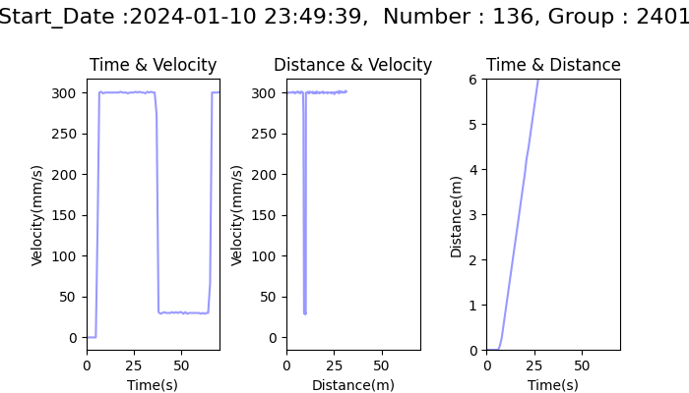
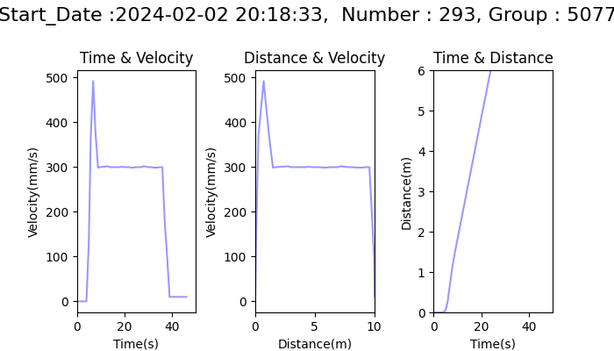
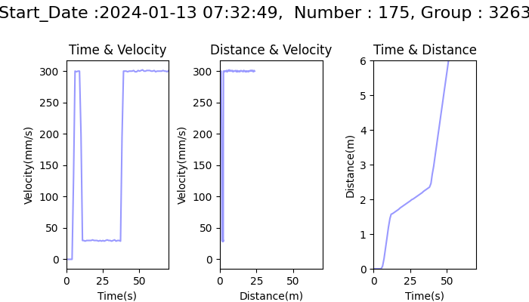
상세내용. NND Dryer 전극표면 온도관리모형 개발을 위한 EDA (음극 300mm/s)
EDA 결과서
1. Dryer 전극 표면온도 관리 EDA 개요 및 진행 방향
1) 부동 후 재가동 속도가 300mm/s일 때, 사용 적용 가능한 모형 개발을 목적으로 EDA진행
2) GM1 음극에서 검증 된 Line 속도 1,000mm/s 모형을 기준으로 300mm/s와 비교해서 EDA 진행
- 추후 다 선속 통합 모형 개발을 위해서는 1,000mm/s 속도 모형에서 사용하는 입력값들이 300mm/s에서도 유용해야 하기 때문에,
300mm/s 속도에서도 1,000mm/s의 특징값들이 유용한지 확인 진행
3) 사용 데이터
: GM1 음극 1호기 24년1월3일 ~ 2월 22일 까지 데이터(약 50일, 1,000mm/s : 455개 300mm/s :275개, NND Dryer 설비 데이터 수집)
2. EDA 대상 케이스
1) 재가동 케이스 확인 (300mm/s 재가동 케이스는 R2R 설비 교체 시 사용 함)
2) 분석 대상은 부동 후 재가동 시 선속 세팅값이 300mm/s인 경우
- 재가동 시 선속이, IN에서 OUT Zone을 통과할 때까지 300mm/s로 등속이 유지 된 경우만 분석 진행함(Case2, 3은 제외)
- 현재 PLC에서 설정 된 모형의 제어 로직은 가속 시작이 확인 되면, 바로 값을 주기 때문에 도중에 속도가 변경한 케이스까지 반영하는데 한계가 있음
대표 Case1
대표 Case2
대표 Case3
OUT Zone 통과 시점
(약 17s)
전극에 붙어있는 테이프 제거를
위해 저속 주행
- 정상적 300mm/s 케이스
- 500속으로 설정하였지만,전극에 테이프
부착 확인 후 300으로 변경
- 300속으로 주행 하였지만, OUT Zone을
통과하기전에 저속주행으로 변경

Slide 8
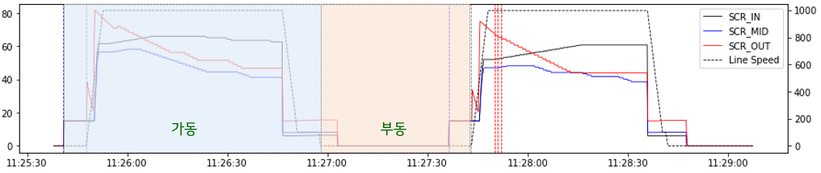
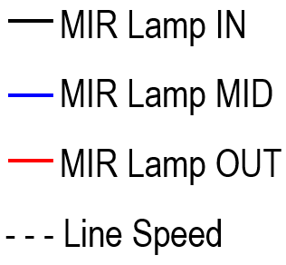
상세내용. NND Dryer 전극표면 온도관리모형 개발을 위한 EDA (음극 300mm/s)
3. 데이터 구성
분석 인자 확인
설비 / PLC 에서 실시간 데이터를 수집하여 분석에 활용할 인자 / Feature 확인
*대상호기
구분 | GM LV 음극 | Pilot 4호 양극 | Pilot 4호 음극 | Pilot 5호 양극 | GM1 음극 1호기
위치 | 소형 조립 3동 | 자동차 조립 2동 | 자동차 조립 2동 | 소형 조립 3동 | GM1
활용 인자 | 7개 - MIR Lamp 출력 (3개) - 전극표면온도 (3개) - Line Speed (1개) | 10개 - MIR Lamp 출력 (3개) - 전극표면온도 (3개) - Lamp 표면온도 (3개) - Line Speed (1개) | 10개 - MIR Lamp 출력 (3개) - 전극표면온도 (3개) - Lamp 표면온도 (3개) - Line Speed (1개) | 10개 - MIR Lamp 출력 (3개) - 전극표면온도 (3개) - Lamp 표면온도 (3개) - Line Speed (1개) | 8개 - MIR Lamp 출력 (3개) - 전극표면온도 (3개) - Lamp 표면온도 (1개) - Line Speed (1개)
MIR Lamp 출력값 결정 기준 | OUT Zone 전극 표면온도 | OUT Zone Lamp 표면 온도
분석인자 설명
Feature(변수) 정의
변수 추출 관련내용
MIR Lamp 출력 (IN/MID/OUT), Line Speed 등 변수 현황 및 특성을 파악하고, 알고리즘 모형 개발에 사용할 파생 변수를 정의함.
- 부동후 재가동 케이스만 제어를 하는 것이 목표이므로, 재가동 되는 케이스만 필터하여 재가동되는 시점으로 부터 초기전극 표면온도(IN/MID/OUT추출)및 램프온도 (OUT),
가속 후 20초 시점의 MIR Lamp 출력 추출(IN/MID/OUT)
변수 전처리 방법
*모든 인자는 Numerical Features
활용 Data | 주요 변수
OP_State | 직전 부동 시간 / 직전 구간 가동 시간
전극 표면온도 (IN/MID/OUT) | 건조로 Zone별 전극 표면온도 (IN/MID/OUT, 가동 시점)
 | 건조로 Zone별 전극 표면온도 (IN: 가속 시작 후 9초 / MID: 가속 시작 후 14초 / OUT: 가속 시작 후 20초 시점
*MIR Lamp 출력 (IN/MID/OUT) | 건조로 Zone별 MIR Lamp 출력 (IN: 가속 시작 후 7초 / MID: 가속 시작 후 8초 / OUT: 가속 시작 후 9초 시점)
램프온도 (OUT) | 건조로 Zone별 램프온도 (OUT, 가동시점)
변수 정의
* MIR(Mid-Infrared Radiation) Lamp 출력 : IR 건조(적외선 건조 시 복사열 전열을 이용한 건조법) 시, 내부 Lamp의 출력값(%)

Slide 9
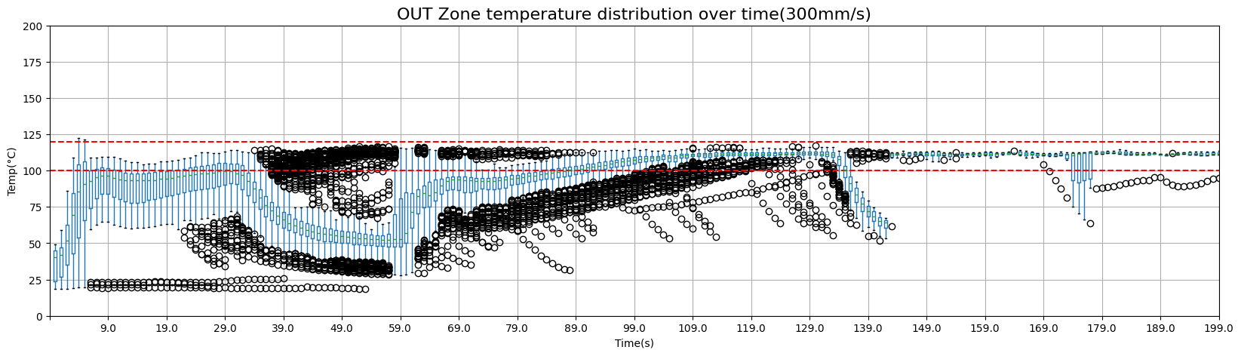
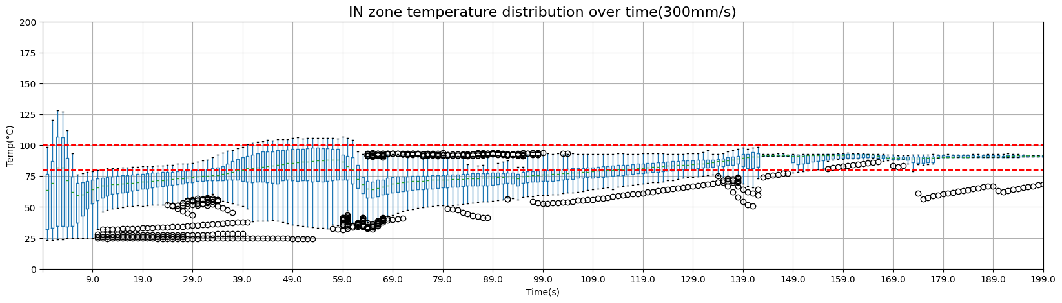
상세내용. NND Dryer 전극표면 온도관리모형 개발을 위한 EDA (음극 300mm/s)
4. 공정 데이터 확인
1) Target 온도 도달 시간 및 OUT Zone 통과 시점을 타겟으로 설정 시 Target-In 현황 확인
- 각 Zone에서 온도 Target-In비율이 높아지는 지점(90%이상)은 IN은 134s, OUT은 110s 이상임. 자동보정 로직으로는 Target-In을 하기 위해 많은 시간이 걸림
따라서 자동보정 로직 전, 등속제어(모형제어)구간에서 목표온도 달성을 시키는 것이 중요해 보임
- OUT Zone 통과시 Target-In 비율은 약 4% 수준임
MID Zone
OUT Zone
OUT Zone 도달 시점(17.69s)
온도 센서
(IN)
온도 센서
(MID)
IR Lamp
미사용
상한 : 120
하한 : 100
IN Zone
OUT Zone
전극 진행 방향
Target-In 비율이 높아지는 시점(90%이상), 가속시작 후 약 110s 되는 시점
300mm/s Target-In 비율
온도 센서
(OUT)
Target 범위 (℃) | IN Zone |  | OUT Zone
 | Temp_IN | 비율 | Temp_OUT | 비율
20 ~ | 0 | 0% | 0 | 0%
10 ~ 20 | 0 | 0% | 0 | 0%
3 ~ 10 | 0 | 0% | 0 | 0%
-3 ~ 3 | 0 | 0% | 0 | 0%
-10 ~ -3 | 0 | 0% | 10 | 4%
-20 ~ -10 | 67 | 24% | 135 | 49%
~ -20 | 208 | 76% | 130 | 47%
 | 275 |  | 275
IN Zone
IN Zone 도달 시점(6.05s)
상한 :100
하한 :80
Target-In 비율이 높아지는 시점(90%이상), 가속시작 후 약 134s 되는 시점
알람없이 Target범위를 유지하면서 생산을 진행한 구간
알람없이 생산을 진행한 구간
경알람과 함께 생산을 진행한 구간
중알람과 함께 생산을 진행한 구간

Slide 10
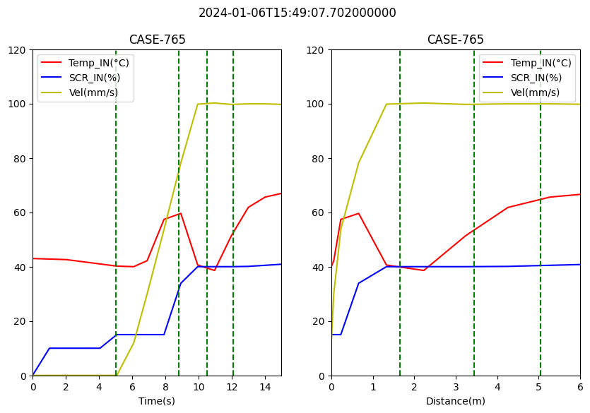
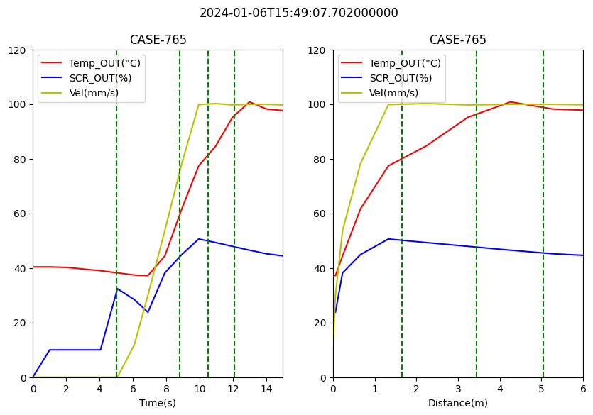
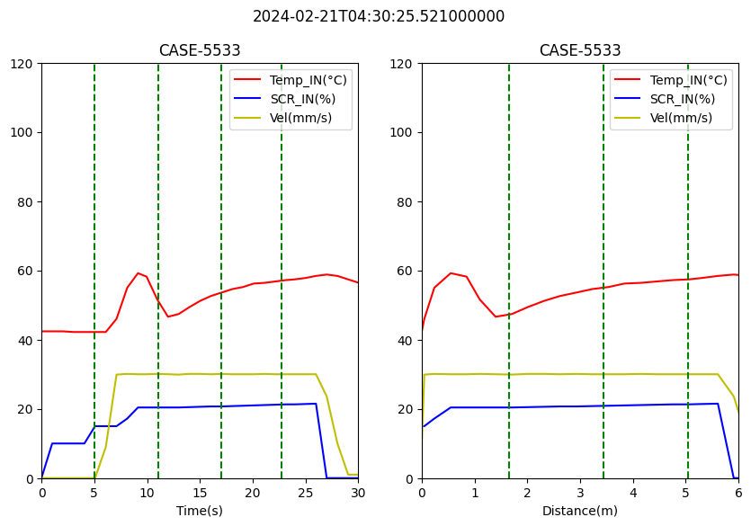
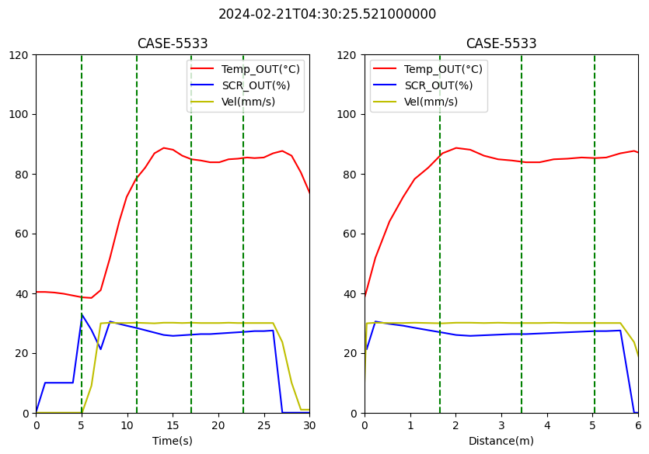
상세내용. NND Dryer 전극표면 온도관리모형 개발을 위한 EDA (음극 300mm/s)
4. 공정 데이터 확인
2) IN_Zone의 경우는 1,000mm/s와 300mm/s 모두 등속출력(모형 출력)이 적용 가능
- IN Zone의 SCR 출력값은 OUT Zone에 비해 약하게 출력되며, IN Zone을 통과하는 동안 전극 온도 상승은 OUT Zone에 비해 적음
3) OUT Zone의 경우 300mm/s에서는 모형 출력 외에 자동보정 제어를 이용하여야 함
- 1,000mm/s의 경우 외부 투입 전극이 OUT Zone을 통과하기까지 등속출력(모형 출력)을 사용할 수 있지만, 300mm/s의 경우 자동보정 제어를 이용해야 함.
자동보정 활용구간에서는 온도 변화가 크지 않아 보임
- 9s까지는 등속출력 및 모형제어 시간이지만, 외부 투입 전극이 OUT Zone을 통과하기 까지 평균적으로 17.69s가 필요 하기 때문에9초 이후에는 8.67s 간 자동보정
로직을 활용해야 함
4) 1,000mm/s 및 300mm/s 유사 현상 확인
- 두 속도 모두 온도 관리 구간인 OUT Zone에서 등속출력(모형제어 구간)구간에서 온도가 급격하게 상승하고, 결정 된 온도가 자동보정 구간에서도 유사한 것으로 보임
따라서 1,000mm/s과 동일하게 300mm/s에서도 등속출력이 온도관리에 중요해 보이며, 상관분석을 통해 300속에서도 1,000속과 동일한 Feature 사용이 가능한지
확인 필요해 보임
1,000mm/s 재가동 시
300mm/s 재가동 시
240106-13h 49m 07s
240221-04h 39m 25s
* 그래프 시각화 용이성을 위해
vel(Velocity PV) 값 조정함.
즉, 속도는 그래프에 표시된 값에서
곱하기 10을 하면 됨
자동보정 적용시점 OUT_ZONE(9s)
자동보정 적용시점
IN_ZONE(7s)
자동보정 적용시점
IN_ZONE(7s)
자동보정 적용시점 OUT_ZONE(9s)
IN_Zone
OUT_Zone
IN_Zone
OUT_Zone

Slide 11
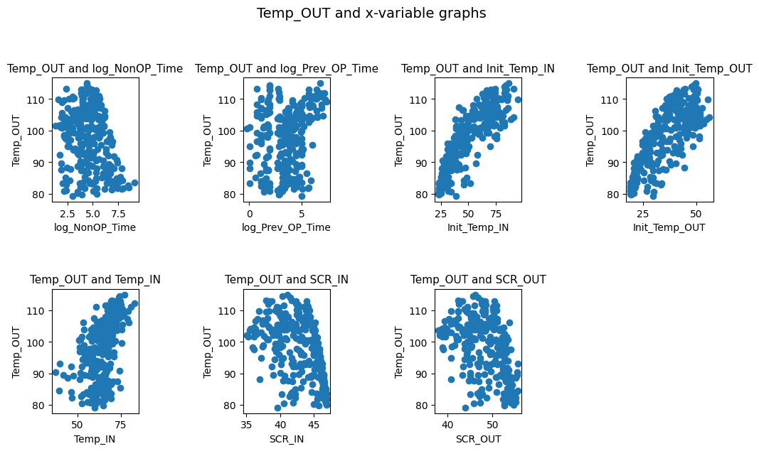
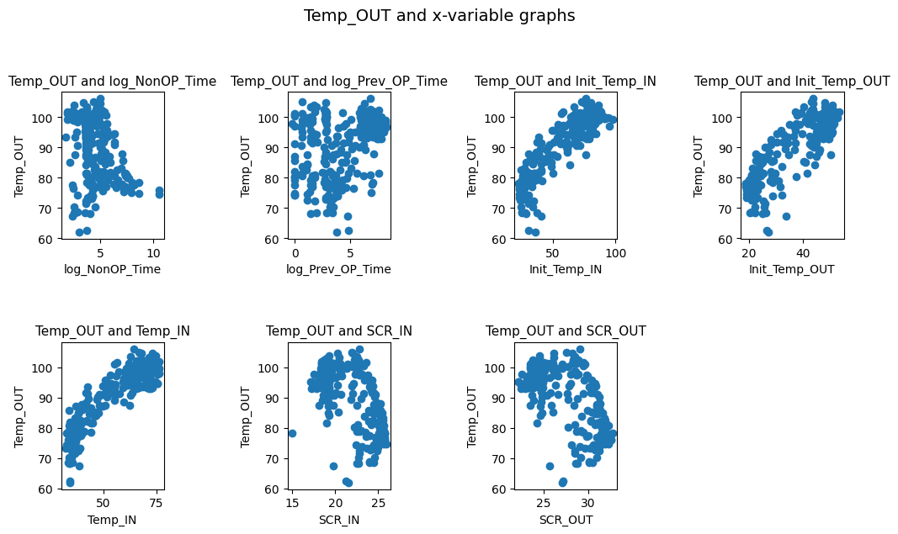
상세내용. NND Dryer 전극표면 온도관리모형 개발을 위한 EDA (음극 300mm/s)
5. 상관분석 진행
1) DNN에서 사용하는 변수를 베이스로 해서 1,000mm/s과 300mm/s 상관분석 진행
- 기존에 사용하는 DNN모형에서 사용하는 변수를 베이스로 해서 상관분석을 진행함
2) 산점도 확인(1,000mm/s, 300mm/s 비교)
2-1) OUT Zone 전극 표면 온도와 x변수들 산점도 확인
- Y : Temp OUT(OUT Zone 전극 표면온도)
- X : log_NonOP_Time(log_부동시간), log_Prev_OP_Time(log_이전가동시간), Init_Temp_IN(IN Zone 초기 전극 표면 온도),
Init_Temp_OUT(OUT Zone 초기 전극 표면 온도), Temp_IN(IN Zone 전극 표면 온도), SCR_IN(IN Zone MIR 램프 출력 값),
SCR_OUT(OUT Zone MIR 램프 출력 값)
→ 산점도 확인 결과 1,000mm/s, 300mm/s Y와 X변수들 트랜드 유사해 보임. X변수들 간의 관계도 추가 확인 필요해 보임
1,000mm/s 재가동 시
300mm/s 재가동 시

Slide 12
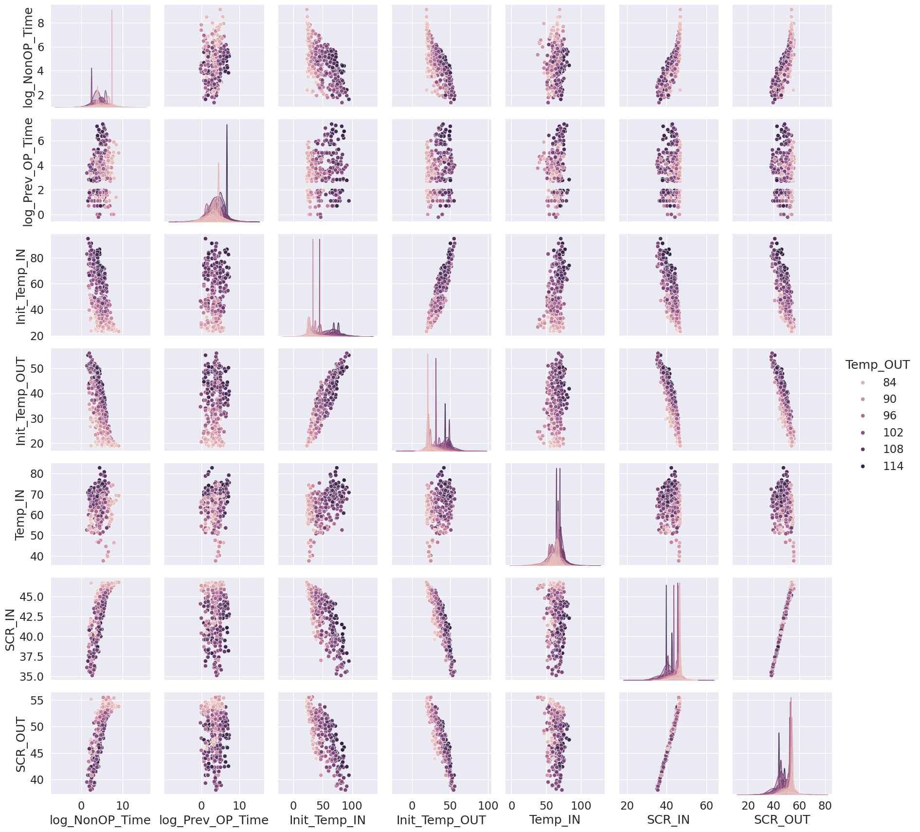
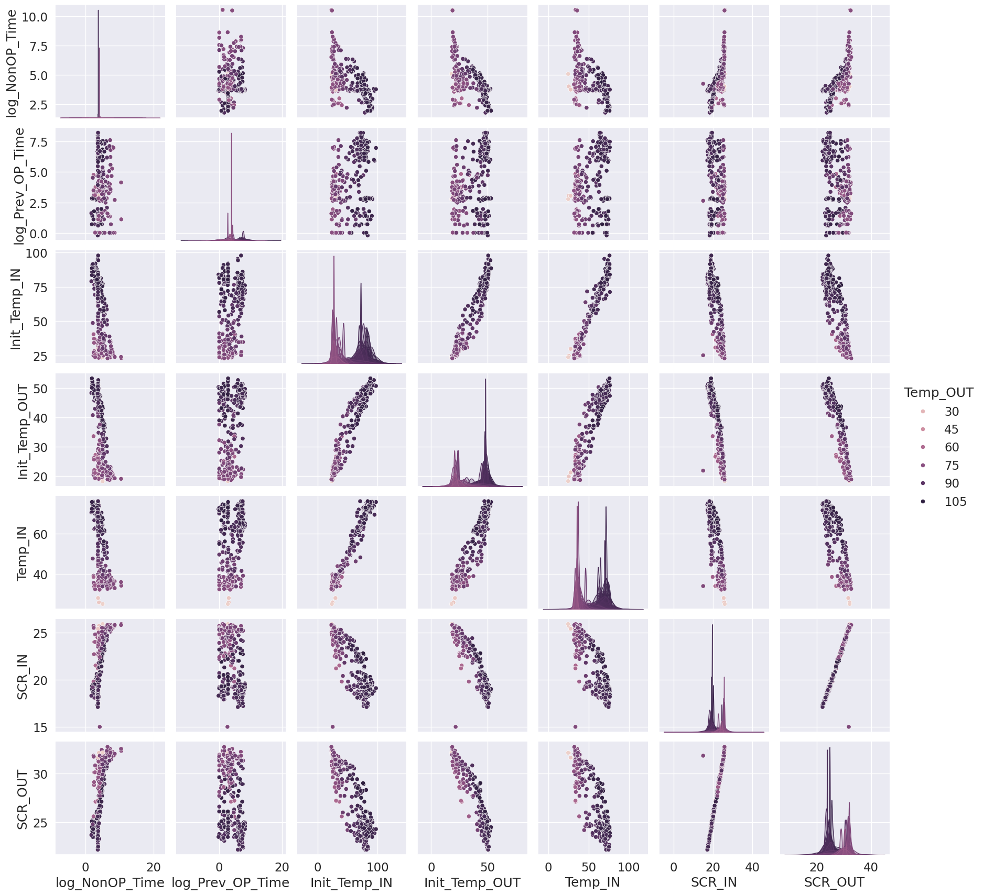
상세내용. NND Dryer 전극표면 온도관리모형 개발을 위한 EDA (음극 300mm/s)
5. 상관분석 진행
2) 산점도 확인(1,000mm/s, 300mm/s 비교)
2-2) X변수들 간의 관계도 산점도 시각화 진행(Pair Plot)
- X변수들 간의 산점도도 유사한 트렌드를 보이는 것을 확인. 보다 정확하게 확인하기 위해 상관관계 수치 확인 필요해 보임
1,000mm/s 재가동 시
300mm/s 재가동 시

Slide 13
상세내용. NND Dryer 전극표면 온도관리모형 개발을 위한 EDA (음극 300mm/s)
5. 상관분석 진행
3) 상관관계 수치 확인_기존 DNN 모형 사용 변수(1,000mm/s, 300mm/s 비교)
① Y값이 온도(OUT Zone)일 경우
- 1,000mm/s와 300mm/s 에서 Y값과 X변수 사이에 상관관계가 유사하게 나타났으며, 통계적으로도 모두 유의미함
② Y값이 SCR_IN인 경우
- 1,000mm/s와 300mm/s 에서 Y값과 X변수 사이에 상관관계가 일부 변수(log_Prev_OP_Time) 제외 유사하게 나타남
(1,000mm/s 일부 변수 제외하고 통계적으로 모두 유의미함)
③ Y값이 SCR_OUT인 경우
- 1,000mm/s와 300mm/s 에서 Y값과 X변수 사이에 상관관계가 일부 변수(log_Prev_OP_Time) 제외 유사하게 나타남
(1,000mm/s 일부 변수 제외하고 통계적으로 모두 유의미함)
※ X는 통계적으로 유의미하지 않다는 것을 의미함
선속 | log_NonOP_Time | log_Prev_OP_Time | Init_Temp_IN | Init_Temp_OUT | SCR_IN | SCR_OUT
1,000mm/s | -0.21 | 0.23 | 0.85 | 0.77 | -0.55 | -0.54
300mm/s | -0.36 | 0.23 | 0.86 | 0.80 | -0.61 | -0.62
선속 | log_NonOP_Time | log_Prev_OP_Time | Init_Temp_IN | Init_Temp_OUT | Temp_OUT
1,000mm/s | 0.85 | X | -0.83 | -0.93 | -0.54
300mm/s | 0.71 | -0.30 | -0.82 | -0.90 | -0.60
선속 | log_NonOP_Time | log_Prev_OP_Time | Init_Temp_IN | Init_Temp_OUT | Temp_OUT
1,000mm/s | 0.85 | X | -0.82 | -0.93 | -0.53
300mm/s | 0.72 | -0.31 | -0.83 | -0.91 | -0.61
* SCR : Silicon Controlled Rectifier

Slide 14
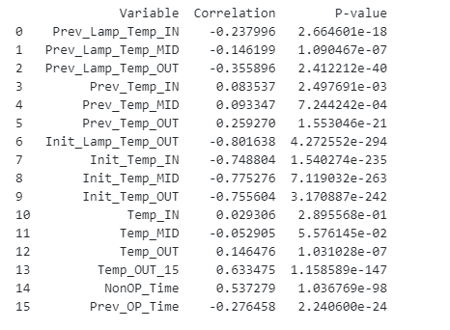
상세내용. NND Dryer 전극표면 온도관리모형 개발을 위한 EDA (음극 300mm/s)
6. 도메인 지식을 활용한 최종 변수 추출(물리법칙-열전달)
- NND Dryer 관련 도메인 지식을 활용하여 상관분석에서 추출된 변수들 중 실제 모델링에 필요할 변수들을 크로스 체크하여 추출 진행
- NND Dryer에서 타겟시점(Temp_OUT)의 온도는 Dryer 내에 초기온도가 주어질 때, MIR Lamp의 열의 복사와 대류로 인해 열전달이 일어난 결과임
- 실제로 열전달은 열평형 상태가 이루어질 때 까지 전달되므로, 열을 전달 받는 대상체의 온도와, 전달하는 대상체의 온도 정보가 중요함 이에 따른
램프온도 데이터 및 초기의 전극 표면온도는 유효한 변수로 예상됨(Init_Lamp_Temp_OUT, Init_Temp_IN/MID/OUT, Temp_OUT)
- 또한 대류의 경우 습도에도 영향을 받음, 습도의 경우 드라이어 건조 시간(직전 가동상태), 부동 상태에 따라서 드라이어 초기 환경 정도 유추가능
이에 따른 가동 상태에 대변 변수들도 유효한 변수로 예상됨(NonOP_Time, Prev_OP_Time)
→ 최종선택 된 변수들 다중공선성까지 확인 한 결과 일부 변수에서 VIF값이 높지만 필요한 변수라 생각하여 제거하지 않고 사용(변수 해석이 중요한 과제가 아님)
(다중공선성 확인결과)
(Information Gain 확인결과)
결론 : 1,000mm/s 모형 x인자와의 호환성, 상관관계, Information Gain, 도메인 지식을 활용하여 총 7개의 특징 선택함
(Non_OpTime, Prev_OP_Time, Init_Lamp_Temp_OUT, Init_Temp_IN/MID/OUT, Temp_OUT)

Slide 15
상세내용. NND Dryer 전극 표면온도 관리 모형 개발 (음극 300mm/s)
1. 모형 개발 방향
EDA를 통해 추출한 특징을 기반으로 하여 출력예측에 적합한 회귀 모형을 선정함
- 현재 PLC제어를 통해 수집된 데이터는 목표온도 도달률이 3.78%수준으로 낮기 때문에, 희소 구간에 대한 예측 혹은 외삽에 대한 예측을 수행하여야 함
- 따라서, 외삽에 유리한 스케일러 및 모형을 사용해야함 (외삽에 불리한 Tree 계열의 모델은 모형 후보군에서 제외함)
후보 모형 선정 및 평가 기준
-스케일러 선정 근거 : 각 피쳐마다 스케일이 다름으로 스케일러 필요, 다만 외삽이 중요하기 때문에 외삽에 유리한 Standard, Robust Sclaer 사용하려 함
-회귀모형 선정 근거 : NND Dryer의 연속형 종속 변수인 출력값을 예측하기 위한 회귀 모형(Regression Model) 후보 선정
- 평가 기준 : 모형을 만드는 목적은 재가동시 각기 다른 초기조건에서도 원하는 타겟 시점에 목표온도에 도달하게 하는 것이 목적이므로 2가지 지표를 보고 판단
1) MAPE : 직관적 성능을 비교하기위해 MAPE를 지표로 하여 비교
2) 상관관계 : 제어를 위해 제어방향성을 평가하기 위한 지표, 목표온도를 높였을 때 출력값도 올라야 하기때문에 출력과 온도 변화가 양의 상관관계로 존재 하여야 함
대표 스케일러 | 대표 스케일러 설명
StandardScaler | 모델이 훈련된 범위 밖의 값도 상대적으로 잘 처리 가능, 외삽이 필요한 선형 모델(LR, SVM)이나 신경망에 적합.
RobustScaler | 데이터에 이상치가 많을 때 외삽이 필요한 경우.
대표 알고리즘 | 대표 알고리즘 설명
Multivariate Linear Regression | 다중 종속 변수(여러 타겟 변수)를 동시에 예측하는 회귀 모형
DNN | 여러 층의 뉴런(노드)을 사용해 복잡한 데이터를 학습하고 예측
LSTM | 순환 신경망(RNN)의 한 유형으로, 시퀀스 데이터를 처리하는 데 특화된 신경망 구조
LSTM_with_ Attention | LSTM 네트워크에 Attention Mechanism을 추가하여 시퀀스 데이터를 처리하는 모델 Attention 메커니즘은 입력 시퀀스의 각 요소에 가중치를 부여하여 모델이 중요한 정보를 강조할 수 있게 함
LSTM_with_ Transformer | LSTM은 입력 시퀀스를 인코딩하고, Transformer는 인코딩된 데이터를 통해 더 높은 수준의 표현 학습을 수행.
(온도 제어 시뮬레이션)

Slide 16
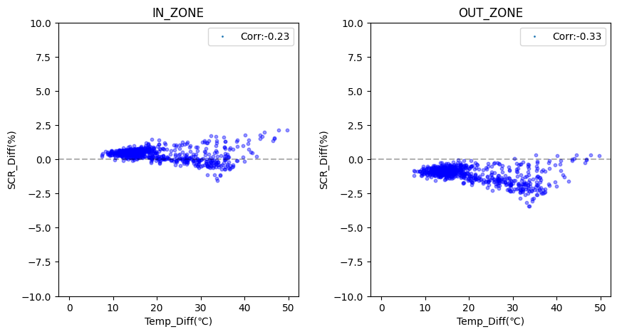
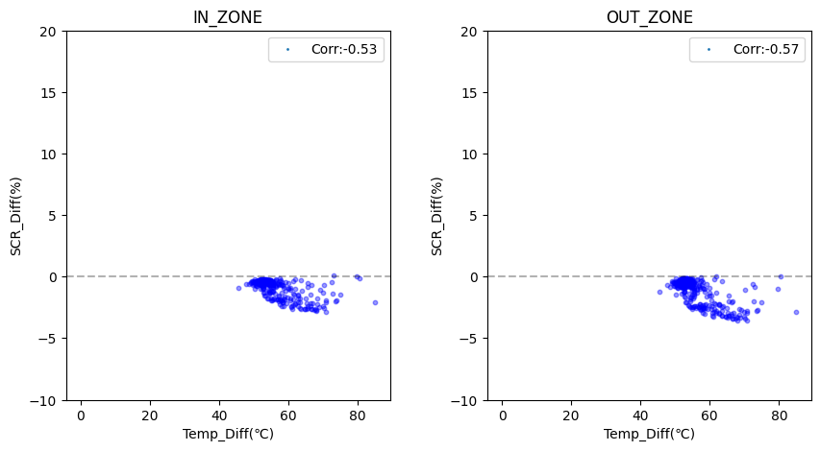
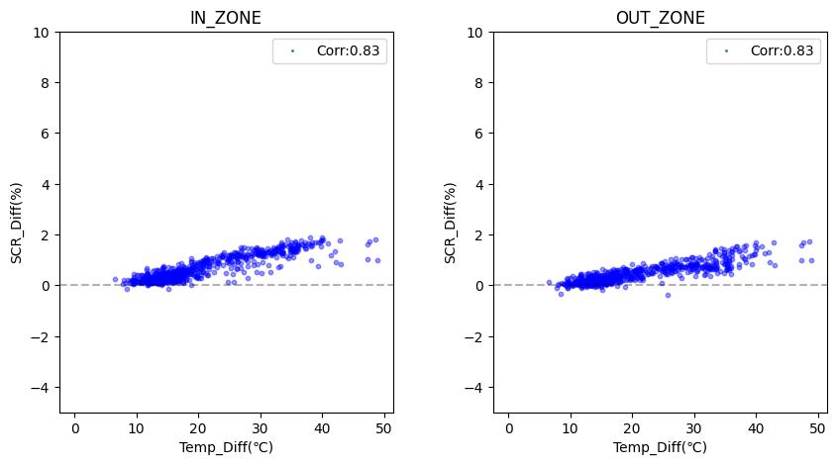
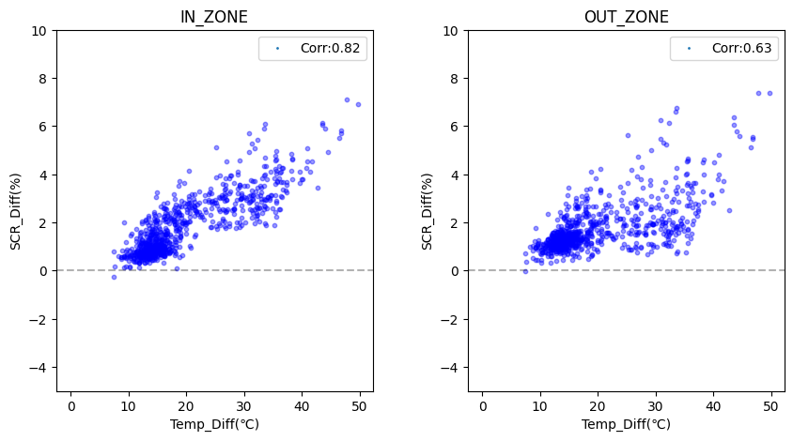
상세내용. NND Dryer 전극 표면온도 관리 모형 개발 (음극 300mm/s)
2. 각 모형 별 테스트 결과
데이터 셋 구성
: GM1 음극 1호기 24년 3월 19일 ~ 5월 13일 까지 수집 된 총 1250개의 재가동 케이스를 Train(60%), Validation(20%) 및 Test(20%) 나누어 학습 및 테스트 진행
※ 데이터 셋 정보
Train Set | Validation Set | Test set
재가동 케이스 750개(240319~240413, 약 한달) | 재가동 케이스 250개(240414~240428, 약 2주) | 재가동 케이스 250개(240429~240510, 약 2주)
※ 모형 테스트 결과(성능이 좋았던 4가지 순위만 표기함/ 모두 Standard Scaler 사용 시 성능이 가장 좋았음 / Optuna를 통한 하이퍼 파라미터 최적화 진행 / 추론 시간 1s이내)
최고 우위
평가 지표 |  | Multivariate Linear Regression | LSTM | LSTM_With_Attention | LSTM_With_Transformer
MAPE | IN | 2.27 | 0.24 | 0.24 | 0.40
 | OUT | 4.12 | 0.22 | 0.31 | 0.48
 | SUM | 6.84 | 0.46 | 0.55 | 0.88
제어 방향 시뮬레이션 상관계수 |  | 음의 상관관계 | 음의 상관관계 | 양의 상관관계 | 양의 상관관계
모형 구조
※ 제어 시뮬레이션 결과
(온도 제어 시뮬레이션)
평가 지표 | Multivariate Linear Regression | LSTM | LSTM_With_Attention | LSTM_With_Transformer
제어 방샹성 시뮬레이션

Slide 17

상세내용. NND Dryer 전극 표면온도 관리 모형 개발 (음극 300mm/s)
3. 각 모형 현장 적용 결과 및 개선점 파악
※목표온도 달성률 = $\frac{목표온도 타겟인 비율 }{재가동 횟수}$
현장적용 결과
: 테스트 결과가 좋았던 모형 Top2개 현장적용하여 평가 진행함 (각 평균 3일 씩 적용, 모형제어방향성이 음수인것은 적용 X)
현장적용 테스트 결과 모형의 Mape와 실제 현장에서 제어 결과인 목표온도 달성률은 일치하지 않는 것으로 확인됨.
실제 목표 온도 달성률은 93%이상인데 그에 못미치는 결과를 확인하였으므로 개선이 필요함
목표온도 : 음극 기준 110 ±10 °C
평가 지표 | Multivariate Linear Regression | LSTM | LSTM_With_Attention (5/11~14, 24회) | LSTM_With_Transformer(5/15~18, 30회)
목표온도 달성률 | 미적용 | 미적용 | 30.22% | 52.43%
목표온도 미달 원인 분석
1) MAPE가 낮다고 제어 방향성이 더 좋다고 보여지지 않음. 목표온도를 높이라고 했을 때 출력이 오히려 떨어지는 경향도 보임(Multivariate Linear Regression)
2) 모형의 학습 시 Loss 함수를, MAE 및 MSE로 주어진 데이터에 정답만 학습이 가능하지 제어 방향성을 반영하여 학습하지 못함(타겟온도가 오르면 출력도 올라야 함)
→ 따라서 제어방향성에 대한 정보까지 Loss함수에 반영시켜 학습을 진행해야 함, 이에 따라 기존 상용 알고리즘이 아닌 신규 알고리즘 개발이 필요함
평가 지표 | Multivariate Linear Regression | LSTM | LSTM_With_Attention | LSTM_With_Transformer
MAPE SUM | 6.84 | 0.46 | 0.55 | 0.88
제어 방향성 시뮬레이션

Slide 18
상세내용. NND Dryer 전극 표면온도 관리 모형 개발 (음극 300mm/s)
4. 개선아이디어 도출
신규모형 개발아이디어
- 모형의 제어방향성이 MAPE와 일치하지 않기 때문에, 매번 제어시뮬레이션을 하며 하이퍼 파라미터를 튜닝하는데 시간이 많이 소요됨
또한 제어방향성이 나온다고 하더라도, 현장적용 하기 전까지 출력 상승폭에대한 기울기가 어느정도 되어야하는 알 수 없음
- 아이디어1: 온도 예측 모형을 통해 사전 검증을 해보자, 출력예측에 기대온도를 넣어 얻은 출력값을 온도 예측 모형에 넣었을 때 목표온도 수준이 나오면 OK
→ 이를 통해 현장에 적용하지 않아도 사전에 확인을 해볼 수 있음, 하지만 테스트 결과 온도 예측모형도 외삽 및 희귀데이터에 취약
- 아이디어2: 외삽이 안 되는거면 외삽이 잘 되도록 우리가 외삽에 대해 잘 맞출 수 있는 정보를 주면 될 것 같음
→ 외삽에 대한 제어방향성을 학습할 수 있는 Loss 값을 만들어 학습
- 아이디어3: 제어방향성 까지 학습 시켰는데, 기울기는? 어느 정도 줘야되는지 정보는 어떻게 줄 수 있을까? 온도 예측모형의 도움을 받으면 될 것 같음
→ 출력 예측모형에서 추론한 출력 값을 온도 예측 모형에 넣어서 예측되는 온도와 기대온도의 차이를 Loss 값에 반영하여 학습 진행
▶ 결론 : 아이디어 1,2,3을 결합하여 위의 여러 Loss가 감소되어 학습한 모형은 외삽 및 희소데이터에 대해 강건할 확률이 높을 것으로 판단하여 모형개발 진행함
※목표온도 달성률 = $\frac{목표온도 타겟인 비율 }{재가동 횟수}$
신규모형(GCLN) 설명
- 학습 과정에서 기존 데이터 학습 셋 및 외삽을 가정한 데이터를 생성하고 온도예측모형에서 검증을 하며 학습이 이루어지는 모형으로 GCLN(Generate Co-
work-Learning Nework)라고 이름을 명명함
- 학습 방법 : 출력 예측모형과 온도 예측모형을 교차 학습, 수집된 데이터 Loss, 제어 방향성 Loss, 시뮬레이션 결과 Loss등을 각 Step에 따라 반영하여 모든 Loss가
수렴하도록 학습을 유도함. 총 5단계로 학습이 진행되며 매 단계마다 학습 진행, 각 단계마다 학습을 진행하는 이유는 미세 튜닝을 하기위함
출력 예측모형 과 온도 예측모형이 학습이 완료되면, 최적 제어값을 추론할 때는 출력 예측모형만을 사용해서 추론 진행
- 네트워크 : 온도 예측모형, 출력예측모형 모두 DNN 구조의 Neural Network 사용
학습 시
출력 추론 시
출력 예측모형
온도 예측모형
출력 예측모형
입력값
출력 값

Slide 19
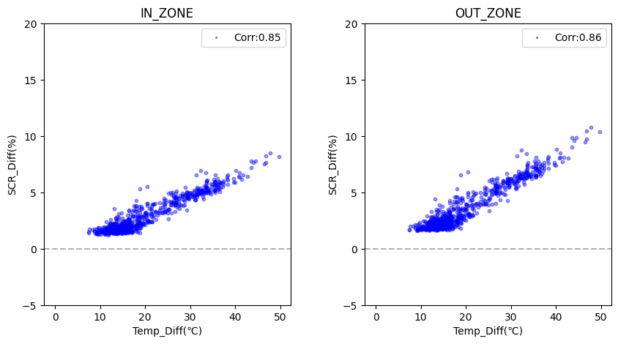
상세내용. NND Dryer 전극 표면온도 관리 모형 개발 (음극 300mm/s)
5. 신규 모형 개발 및 현장적용 결과
신규모형(GCLN)학습 결과
- 기존 상용 알고리즘과 동일한 데이터 셋으로 학습 진행 후, GM1 음극 1호기에 적용한 결과(약 50일) 목표 온도 달성률 99.3% 수준 확보함
※목표온도 달성률 = $\frac{목표온도 타겟인 비율 }{재가동 횟수}$
※ 데이터 셋 정보
Train Set | Validation Set | Test set
재가동 케이스 750개(240319~240413, 약 한달) | 재가동 케이스 250개(240414~240428, 약 2주) | 재가동 케이스 250개(240429~240510, 약 2주)
※ 학습 및 현장적용 결과
※ 제어방향성 시뮬레이션 결과
평가 지표 |  | GCLN (8/30~10/16, 572회)
MAEP | IN | 0.94
 | OUT | 1.13
 | SUM | 2.07
제어 방향 시뮬레이션 상관계수 |  | 양의 상관관계
목표온도 달성률 |  | 100%

Slide 20
상세내용. NND Dryer 전극 표면온도 관리 강화 모형 개발 결과 (음극 300mm/s)
EDA 결과서
성과 및 향후계획
성과 : 부동 후 재가동 시 선속 300mm/s 대응 모형 개발 완료함. 기존 목표온도 관리 달성률 3.78%에서 100%로 향상 완료함
※ 정량적 성과 및 정성적 성과
정량적 효과(금액) | 정석적 효과
약 0.3억원/예상 (gm2 음극 1개 라인 기준) ※ GM2 1라인 기준, 온도편차 감소를 통한 BM랑 저감에 따른 재무성과(예상)를 산출함 | 품질 Risk 감소에 기여 (목표 온도보다 고온에서 건조 시 열주름, 탈리 등의 품질 불량 발생 가능성 존재)
* BM : Breakdown Maintenance
향후 계획 : 음극 선속 800mm/s 대응모형 추가 개발 및 GM2 확산전개 예정

Slide 21
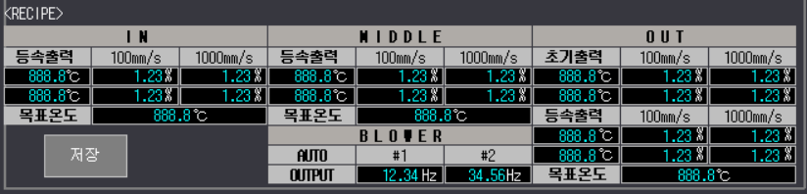




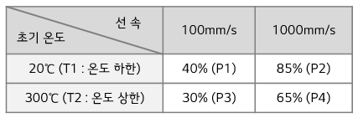

유첨. 현황 및 Pain Point
NND Dryer 부동 후 재가동 시, OUT Zone 전극 표면 온도 안정적인 관리(목표 온도 ±10℃)에 어려움이 있음.
→ 건조 출력 관리 모형(DX 알고리즘)을 개발하여 Target 값 도달을 위한 건조 출력을 최적화하고자 함.
문 제 1) 목표 온도보다 고온에서 건조 시 열주름 등의 품질 불량이 발생할 수 있는 상황임 2) 중알람 발생으로 인한 PD 발생 가능성 존재
※ 경알람 : 목표온도 ±10℃ 초과, 15초 지속 / 중알람 : 목표온도＋20℃ 초과
제 안 : NND 공정/설비를 안정적으로 관리하기 위해 DX 기반 알고리즘을 적용하고자 함
└ 목표온도 ±10℃ 이내, Target-in 비율 90% ↑ 확보 목표
※ 전극 표면온도는 MIR Lamp 출력값으로 관리 되기 때문에, f(x)는 X’s(표면온도, 가동 시간 등)~Y(MIR Lamp 출력*) 형태로 관계식 수립
(As-is) 전극 표면온도 제어 방법 | (To-be) 전극 표면온도 제어 방법
< Recipe 입력 화면 >
현장
P C
프로그램1 (Python)
설비 데이터
[ 설비 ]
이더넷 통신
Log
생성
[ PLC ]
< 출력 예시 >
Data 수집
제어
Daily 재학습
Data 수집
DX알고리즘
출력 계산
프로그램2 (Python)
< MIR* 출력 계산식 >
제어 Trigger
검토
Yes
P={(P1-P2-P3+P4)/(T2-T1)*(T-T1)+P2-P1}*(V-100)/900+(P3-P1)/(T2-T1)*(T-T1)+P1 P : Output 출력(%), T : 초기 온도(℃), V : 선속(mm/s)
DX 기반 알고리즘으로
MIR LAMP 출력 결정(설비 제어)
Data 수집/검토
No
※ 초기 온도 및 공정 속도에 따른 필요 출력을 엔지니어가 입력한 셋팅 값에서 자동으로 계산되어 출력
* MIR(Mid-Infrared Radiation) Lamp 출력 : IR 건조(적외선 건조 시 복사열 전열을 이용한 건조법) 시, 내부 Lamp의 출력값(%)으로서 건조로 내부 온도를 조정할 수 있는 지표임. (전극 표면온도가 MIR LAMP 출력으로 결정됨.)

Slide 22
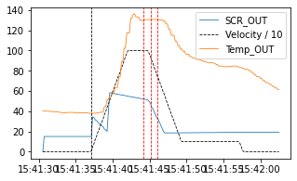
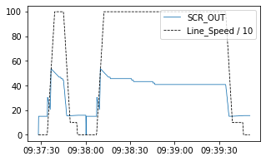
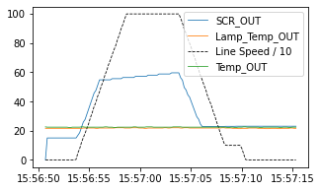


유첨. 분석대상 정의
전체 데이터 中 분석 가능한 대상 조건 수립 진행함.
주요 변수 확인
활용 Data | 취득 구간 | 데이터 타입
Timestamp | 전 구간 | Date or Character
Line Speed | 전 구간 | Float
전극 표면온도 | IN Zone | Float
 | MID Zone | Float
 | OUT Zone | Float
Lamp 온도 | IN Zone | Float
 | MID Zone | Float
 | OUT Zone | Float
MIR Lamp 출력 | OUT Zone | Float
Op-Time
설비 가동
NonOp- Time
설비 가동
Init (가열판 이동)
Start (LineSpeed
>0)
End
(Line speed=0)
Init (가열판 이동)
Start (LineSpeed
>0)
end
20초 후 평가
Data 구조
시각화
Temp
Temp
Temp (20초 후)
Lamp
Lamp
MIR Lamp 출력
Temp (Target)
Prev (직전 구간)
Init (현재 가동 시점)
9/14/20초 시점
※ IN/MID Lamp 온도가 없는 경우(미설치), OUT Zone 데이터만 사용하여 모델링
데이터 분석 시 제외 Case 검토
1. 가속 후 9초 시점 Line Speed ≤ 990
2. 직전 부동 시간 미존재
2. MIR Lamp 출력에 따른 표면온도 정상 미변화
4. Target 온도가 비정상적으로 설정됨
(Ex) E81A 음극 Target IN/MID/OUT : 80, 110, 150℃
(Ex) E81A 음극 Target IN/MID/OUT : 110, 130, 160 ℃
1
<가속 후 9초 시점 Line Speed 감소>
2
<직전 부동 시간 없음>
3
<표면온도 변화 없음>
4
<Target 온도 비정상>

Slide 23

유첨. 현장 적용 (최종 모형 선정 및 모형 현장 적용 : 운영 시나리오)
평가지표가 가장 우수한 모형을 선정 후, PLC-PC 통신 환경 구축하여 개발 완료된 알고리즘 모형을 현장 적용함.
└ 장비 생성 데이터를 PLC와 직접 통신하여 PC로 옮기고(수집), 이를 검토하여 자체적으로 제어 시점을 판단하여 건조 출력 최적값을 도출 및 장비에 입력함(제어)
최종 모형 선정
평가 지표(MAPE, Target-in 비율 등)를 고려하여 현장 적용 모형을 선정함
현장 적용 (모형 재학습 및 설비 제어)
PLC – PC 간 실시간 통신 환경을 구축하여 설비를 제어하고, 설비 데이터 / 제어 결과를 수집하여 Daily 재학습 가능한 모형을 현장 적용함.
현장
P C
프로그램1 (Python)
설비 데이터
[ 설비 ]
Misubisi
이더넷통신
Log파일 생성
[ PLC ]
데이터 수집
제어
[조건1] 설비 재가동시점 (OpState 0 → 1 변경 시점)인 경우
→ 정속(1,000mm/s) 운행 대상 확인 (Line Speed SV==1,000)
[조건2] 알고리즘 스위치 on (UseState == 1) 인 경우, → 선택된 알고리즘에 해당 하는 알고리즘 운영 ※선택 알고리즘 : Algorithm==1(DNN) | Algorithm==2(2SLS)
Daily 재학습
데이터 수집
제어 결과
알고리즘
프로그램2 (Python)
제어 Trigger 검토
Yes
No
0.2s 마다 수집/검토
② 제어결과 저장 - MIR Lamp 출력 (IN / MID / OUT)
- 제어 시점 (시간)
① 알고리즘 출력값으로 설비 제어 : MIR Lamp 출력 (IN / MID / OUT)

Slide 24
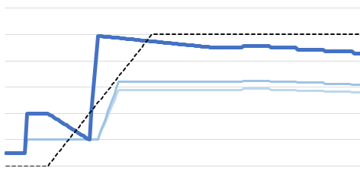

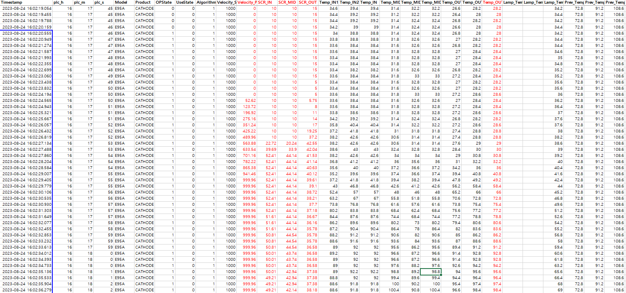
유첨. 변수 전처리 방법 설명
데이터 구성
2.2.2 제어 기본 Logic _ 출력 시퀀스 및 기능
램프 출력(％)
가열판 진입 시간 : 설비 Start 버튼 눌렀을 시 5초 간 진입
설비 속도(mm/s)
④
⑦
⑦
⑤
⑤
②
⑧
⑩
①
②
③
⑧
⑩
③
⑥
⑨
⑥
⑨
⑨
주행 시작 : 0
가속 완료
재가동 케이스 시점
수집 데이터
컬럼 설명
재가동 시점, 장비 ON시점에 각 Zone의 전극 표면 온도(IN/MID/OUT), MIR Lamp 온도(OUT),
직전 부동시간, 직전 가동시간 추출
가속 후 7초 시점의 전극 표면온도(IN)추출
가속 후 8초 시점의 전극 표면온도(MID)추출
가속 후 9초 시점의 전극 표면온도(OUT)추출

Slide 25
유첨. 데이터 컬럼 설명
EDA 결과서
데이터 컬럼 설명
컬럼명 | 설명 | 컬럼명 | 설명 | 컬럼명 | 설명
Timestamp | 시간 | Temp_MID1 | MID ZONE 전극 표면온도 상부 | TARGET_TEMP_IN | IN ZONE 타겟온도
plc_h | PLC 기준 시간 | Temp_MID2 | MID ZONE 전극 표면온도 하부 | TARGET_TEMP_MID | MID ZONE 타겟온도
plc_m | PLC 기준 분 | Temp_MID | MID ZONE 상하부 최댓값 | TARGET_TEMP_OUT | OUT ZONE 타겟온도
plc_s | PLC 기준 초 | Temp_OUT1 | OUT ZONE 전극 표면온도 상부 | Out_Multiplier | 보상출력
Mode | 생산 모델 | Temp_OUT2 | OUT ZONE 전극 표면온도 하부
Product | 생산 전극(양/음극) | Temp_OUT | OUT ZONE 상하부 최댓값
OPState | 가동상태 | *Lamp_Temp_IN | IN ZONE MIR LAMP 온도
UseState | DX 모드 사용 상태 | *Lamp_Temp_MID | MID ZONE MIR LAMP 온도
Algorithm | DX 알고리즘 | *Lamp_Temp_OUT | OUT ZONE MIR LAMP 온도
Velocity_SV | 세팅 속도 | Prev_Temp_IN | IN ZONE 이전 전극 표면온도
Velocity_PV | 측정 속도 | Prev_Temp_MID | MID ZONE 이전 전극 표면온도
*SCR_IN | IN ZONE 출력 | Prev_Temp_OUT | OUT ZONE 이전 전극 표면온도
*SCR_MID | MID ZONE 출력 | Prev_Lamp_Temp_IN | IN ZONE 이전 MIR Lamp 온도
*SCR_OUT | OUT ZONE 출력 | Prev_Lamp_Temp_MID | MID ZONE 이전 MIR Lamp 온도
Temp_IN1 | IN ZONE 전극 표면온도 상부 | Prev_Laemp_Temp_OUT | OUT ZONE 이전 MIR Lamp 온도
Temp_IN2 | IN ZONE 전극 표면온도 하부 | NonOP_Time | 이전 부동시간
Temp_IN | IN ZONE 상하부 최댓값 | Prev_OP_Time | 직전 가동시간
* MIR(Mid-Infrared Radiation) Lamp 출력 : IR 건조(적외선 건조 시 복사열 전열을 이용한 건조법) 시, 내부 Lamp의 출력값(%)
* SCR : Silicon Controlled Rectifier

Slide 26
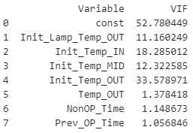
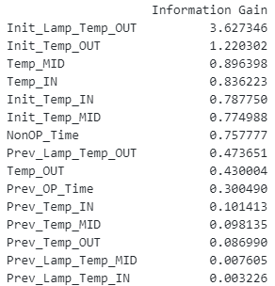
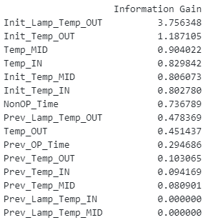
유첨. Information Gain및 다중공선성 확인 결과
1) 상관분석 후 상관계수 변수 다중공선성 확인
VIF지수가 높지만 해당 과제는 모델링 해석이 중요한 과제가 아니고, 도메인 지식적으로 필요하다 판단하여 해당 피쳐 사용, 과적합이 우려되는 것은 Drop OUT 및 정규화 기법을 사용하여 개선
Information Gain 결과
SCR_IN
SCR_OUT

Slide 27
유첨. 전극 주행 제어 로직 관련 설명
2.2 전극 주행건조 설비 제어부
2.2.2 제어 기본 Logic _ 출력 시퀀스 및 기능
램프 출력(％)
가열판 진입 시간 : 설비 Start 버튼 눌렀을 시 5초 간 진입
설비 속도(mm/s)
1200
⑦
④
1,000
⑦
⑦
⑤
⑤
800
⑤
600
②
⑧
⑩
400
①
②
⑧
⑩
200
③
③
⑥
⑥
⑨
⑨
⑨
0
주행 시작 : 0
가속 완료
설비 시퀀스 | No. | 명칭 | 기능 | 설명 | 비고
설비 준비 | ① | 예열 출력 | SCR 과전류 알람 방지를 위한 출력 | 설비 Start 버튼 눌렀을 시 5 ~15% 정도의 출력 고정 적용 | 가열판 진입 시점과 동일
가속 구간 | ② | 초기 출력 | 전극 가열 초기에 적용되는 출력 | 주행 시작 전 -5 ~ 0초 사이에 인가되는 출력 | 설정 값에 따라 초기 출력 인가 시간 딜레이 적용됨
 | ③ | Peak 출력 | 가속 구간 내 온도 헌팅 방지를 위한 출력 | OUT 구간에만 있으며, 2 ~ 3초 시점에 인가되는 출력 | 가열구간 길이에 따라 시점 상이함
 | ④ | 보상 출력 | 가속 구간 내 온도 하강 방지를 위한 출력 | OUT 구간에만 있으며, 등속 출력의 % 단위로 적용되며 3 ~ 5초 시점에 인가되는 출력 | 가열구간 길이에 따라 시점 상이함
등속 구간 | ⑤ | 등속 출력 | 가속 이후 온도 안정화를 파악하는 기준이 되는 출력 | 각 가열 구간에 진입하는 전극의 온도가 안정화 되었을 때 (등속 시작) 인가되는 출력 | 가열구간 길이에 따라 시점 상이함
 | ⑥ | 보정 주기 | 등속 구간 내 출력 자동 보정을 위한 보정 주기 | 일정 시간 마다 온도를 Feed back 하여 | 등속 구간 시작 시 일정 주기 적용
 | ⑦ | 보정량 | 등속 구간 내 출력 자동 보정 시 보정되는 출력량 | 목표 온도 ±3℃ 범위내 ±% 자동 보정 적용됨 | 상승 보정량과 하강 보정량 각각 설정 가능

Slide 28
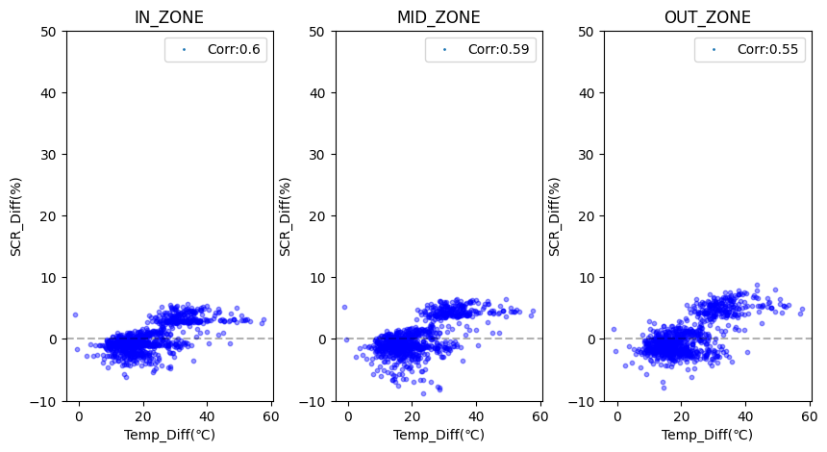



유첨. 제어 시뮬레이션
시뮬레이션 예시
*라인 수집된 데이터(비례제어 로직)
*라인 수집된 데이터에서 타겟온도를 기대 온도(ex 타겟온도 150도)로 변경
초기온도 | 측정온도 | 출력
10 | 100 | 20
20 | 90 | 10
초기온도 | 타겟온도 | 출력
10 | 150 | 29.1
20 | 150 | ?
$$x=\frac{{−y}_{Temp}+c}{a} ▶$$
20 $=\frac{100+10}{5.5}$
20 $=\frac{100+10}{5.5}$▶ 29.1 $=\frac{150+10}{5.5}$
예시 로직
제어 시뮬레이션 결과 및 설명
DNN
Temp Diff는 실제 측정된 온도와 기대온도의 차이 : Ex) 150-100 =50
SCR_Diff는 실제 출력값과 기대온도를 맞추기 위해 모형에서 추론한 출력값과의 차이 : Ex) 29.1-20 = 9.1
즉 제어방향성은 측정된 온도보다 기대온도가 높다면 양의 상관관계가 나와야 함, 또한 그래프 기울기도 적절해야 함
보다 복잡한 모형이 잘되는 경향을 보이긴 하지만, 학습 시 동일한 MAPE 더라도 하이퍼 파라미터에 따라 시뮬레이션 결과가 달라짐
매번 시뮬레이션결과를 보고 튜닝하여야 함

Slide 29
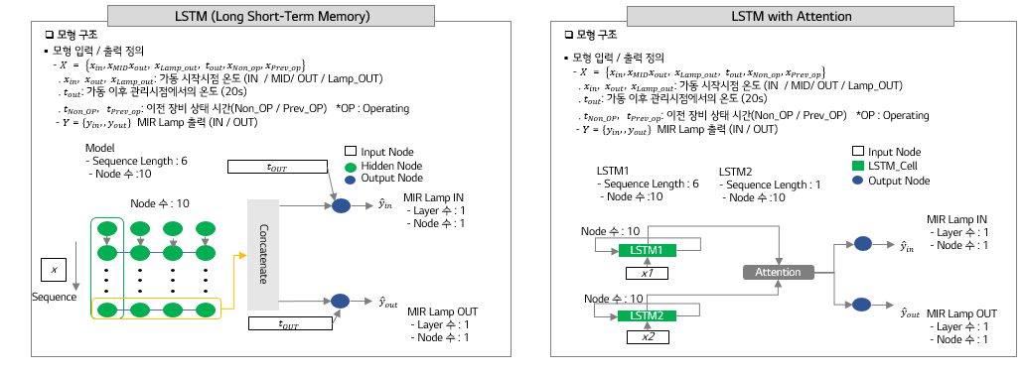
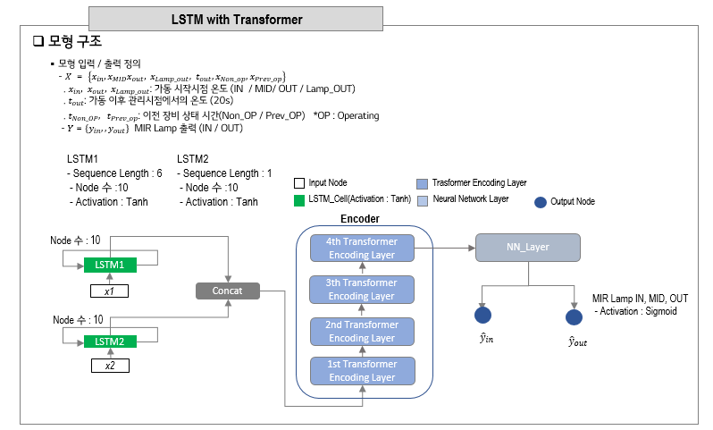
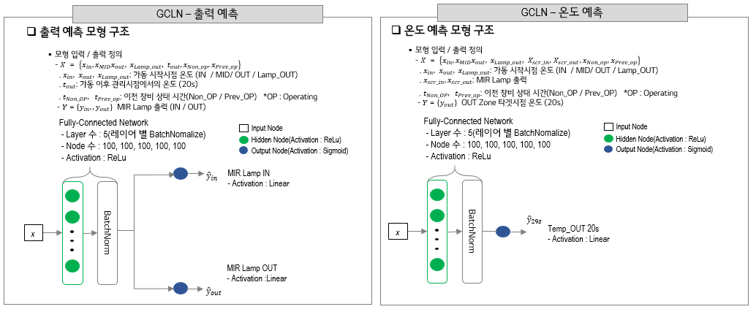
유첨. 모형 구조

Slide 30


유첨. GCLN개발 배경 및 설명 – 1/6
GCLN (Generate Cowork Learning Network) 개발 배경
1) NND 모형 개발 컨셉 설명
- 초기 온도가 주어질 때, 특정 출력값으로 인해 타겟시점(9s)의 온도가 정해짐 이는 열 복사와 열 대류로 인한 결과임
따라서, 모형과 현장 데이터를 이용하여 초기 온도가 주어질 때 특정 MIR Lamp출력이 인가되면 타겟 시점에는 특정 온도에 도달한다는 물리 법칙을 학습을 목표로 함
- 기본 관계는 수식 1과 같지만, 궁극적으로 궁금한 값은 x값이기 때문에 식은 2라는 가정하에 모형의 출력부분을 x값 즉 MIR Lamp 출력 부분으로 구성함
수식 1)
수식 2)
$$y_{Temp}=ax+c$$
$$x=\frac{{−y}_{Temp}+c}{a}$$
타겟시점 온도
출력
초기온도
2) NND 과제의 어려움 및 기존 상용 모형의 한계점
2-1) NND 과제의 어려움
- DX적용전에는 타겟온도 범위내에 도달하는 비율이 낮음, 1,000mm/s 양극 0.4% 음극 31%수준 300mm/s 양극 0%, 음극 3.78% 수준
- 이에 따라서, 양,음극 모두 타겟온도에 도달하기 위한 출력값 예측은 외삽 및 내삽에서도 희소 온도 구간임
→ 즉, 목표온도 타겟 IN 비율이 잘 되기 위해선 외삽 및 내삽의 희소 온도 구간에서 모형의 예측이 잘 되어야함(모형의 강건성 중요)
2-2) 상용 모형의 한계점
- 모형의 강건 하려면 온도분포가 학습외 데이터인 외삽에서도 잘 작동이 되어야 함
- 실상은 강건하지 못 함, 모형에 대한 제어 시뮬레이션을 해보면 제어 방향성이 나오지 않음(기대 목표온도가 높아지면 출력 값도 올라가야 함)
→ 즉, Loss함수에 문제가 있음, 학습 시 외삽에 대한 고려(제어방향성 등)없이 현재가지고 있는 데이터를 잘 맞추는 방향으로만 학습을 명령하게 되어있음(RMSE, MAE 등)

Slide 31



유첨. GCLN개발 배경 및 설명 – 2/6
2) NND 과제의 어려움 및 기존 상용 모형의 한계점
시뮬레이션 예시)
*라인 수집된 데이터(비례제어 로직)
*라인 수집된 데이터에서 타겟온도를 기대 온도(ex 타겟온도 150도)로 변경
초기온도 | 측정온도 | 출력
10 | 100 | 20
20 | 90 | 10
초기온도 | 타겟온도 | 출력
10 | 150 | 29.1
20 | 150 | ?
$$x=\frac{{−y}_{Temp}+c}{a} ▶$$
20 $=\frac{100+10}{5.5}$
20 $=\frac{100+10}{5.5}$▶ 29.1 $=\frac{150+10}{5.5}$
상용 모형 제어 결과 좋지 않음
DNN
LSTM with Attention
Lstm with Transformer
Temp Diff는 실제 측정된 온도와 기대온도의 차이 : Ex) 150-100 =50
SCR_Diff는 실제 출력값과 기대온도를 맞추기 위해 모형에서 추론한 출력값과의 차이 : Ex) 29.1-20 = 9.1
즉 제어방향성은 측정된 온도보다 기대온도가 높다면 양의 상관관계가 나와야 함. 또한 그래프 기울기도 적절해야 함
보다 복잡한 모형이 잘되는 경향을 보이긴 하지만, 학습 시 동일한 MAPE 더라도 하이퍼 파라미터에 따라 시뮬레이션 결과가 달라짐
매번 시뮬레이션결과를 보고 튜닝하여야 함

Slide 32
유첨. GCLN개발 배경 및 설명 – 3/6
3) GCLN 개발 아이디어
- 매번 제어시뮬레이션을 하면서 하이퍼 파라미터를 튜닝하기 귀찮음. 또한 제어방향성이 나와도, 현장적용 하기 전까지 기울기가 어느정도 되어야하는지 알 수 없음
- 아이디어1 : 온도 예측 모형을 통해서 사전 검증을 해볼 순 없을까?, 출력예측 모형에 기대온도를 넣어서 얻은 출력값을 온도 예측 모형에 넣었을때 목표온도 수준이 나오면 OK
이를 통해서 현장에 적용하지 않아도, 사전에 확인을 해볼 수 있음, 실제 테스트 결과 온도 예측모형도 외삽 및 희귀데이터에 취약함
- 아이디어2 : 외삽이 안되는거면 외삽이 잘 되도록 우리가 외삽에 대해 잘 맞출 수 있는 정보를 주면 될 것 같음
→ 외삽에 대한 제어방향성을 학습할 수있는 Loss값을 만들어 학습
-아이디어3 : 제어방향성 까지는 학습 시켰는데, 기울기는? 어느정도 줘야되는지 정보는 어떻게 줄 수 있을까? 온도 예측모형의 도움을 받으면 될 것 같음
→ 출력 예측모형에서 추론한 출력 값을 온도 예측 모형에 넣어서 예측되는 온도와 기대온도의 차이의 Loss값을 이용하여 학습
▶ 아이디어1,2,3을 결합하여 위의 여러 Loss가 감소되어 학습한 모형은 외삽 및 희소데이터에 대해 강건할 확률이 높을 것 으로 판단하여 모형개발 진행 함

Slide 33


유첨. GCLN개발 배경 및 설명 – 4/6
4) GCLN 학습 방법 설명
- 학습 방법 : 출력예측모형화 온도예측모형을 교차로 학습, 수집된 데이터 학습 Loss, 제어 방향성 Loss, 시뮬레이션 결과 Loss등을 각 Step에 따라 반영하여 모든 Loss가
수렴하도록 학습을 유도 함, 총 5단계로 학습이 진행되며 매 단계마다 학습진행(그레디언트 수정 진행), 각 단계마다 학습을 진행하는 이유는 미세 튜닝의 장점을
가지기 위함
출력 예측 모형 과 온도 예측모형이 학습이 완료 되면, 최적 제어값을 추론할 때는 출력 예측모형만을 사용해서 추론 진행
- 네트워크 : 온도 예측모형, 출력예측모형 모두 DNN 구조의 Neural Network 사용
학습 시
출력 추론 시
출력 예측모형
학습 예측모형
입력값
출력 예측모형
출력 값
순서 | 학습내용 | 상세 내용
*학습 데이터
모형 입력 값
모형 출력 값
*Loss 함수
*설명 : 현장에서 수집 된 데이터를 통해서 출력 예측모형 학습 진행
Step1
출력 예측모형
(출력 값 학습)
초기온도 | 측정온도(T1) | 출력(Y1)
10 | 100 | 20
20 | 90 | 10
*학습 데이터
모형 입력 값
모형 출력 값
*Loss 함수
*설명 : 현장에서 수집 된 데이터를 통해서 온도 예측모형 학습 진행
Step2
온도 예측모형
(온도 값 학습)
초기온도 | 출력(Y1) | 측정온도(T1)
10 | 20 | 100
20 | 10 | 90

Slide 34


유첨. GCLN개발 배경 및 설명 – 5/6
순서 | 학습내용 | 상세 내용
*기존 데이터(Line 수집)
*시뮬레이션으로 생성된 데이터
초기온도 | 측정온도(T1) | 출력(Y1)
10 | 100 | 20
20 | 90 | 10
초기온도 | 기대온도(T2) | 예상 출력(Y2)
10 | 150 | 15
20 | 150 | 9
※ 예상 출력 : 기대온도에 도달 할 수 있도록 하기위해 출력예측 모형에서 추론된 출력값을 예상 출력이라 고 명명
출력 예측모형
(방향성 학습)
Step3
*Loss 함수
*제어 시뮬레이션을 통해 시물레이션 결과 데이터 생성
* 설명 : 측정온도 보다 기대온도가 높으면 출력 값이 올라야 함, 기대와 달리 내려간 값을 더해서 Loss로 전달 후 학습진행(그레디언트 수정)
*기존 데이터(Line 수집)
*시뮬레이션으로 생성된 데이터
※ 예상 출력 : 기대온도에 도달 할 수 있도록 하기위해 출력예측 모형에서 추론된 출력값을 예상 출력이라 고 명명
초기온도 | 출력(Y1) | 측정온도(T1)
10 | 20 | 100
20 | 10 | 90
초기온도 | 예상 출력(Y2) | 기대온도(T2)
10 | 15 | 150
20 | 9 | 150
Step4
온도 예측모형
(방향성 학습)
*Loss 함수
*Step3에서 출력 예측 모형을 통해 생성된 시물레이션 결과 데이터 사용
* 설명 : 실제 출력 값 출력 예측 모형이 추론한 출력 값이 높다면, 기존 온도보다 예측 된 온도가 높아져야 하는데 거꾸로 낮아진 출력
값이 올라가야 하는데, 거꾸로 낮아진 온도 값을 다 더해서 Loss값을 계산하고 학습 진행(그래디언트 수정)
*시뮬레이션으로 생성된 데이터
*Loss 함수
초기온도 | 예상 출력(Y2) | 기대온도(T2)
10 | 15 | 150
20 | 9 | 150
출력 및 온도 예측모형
(시뮬레이션
오차 학습)
Step5
설명 : 1~4 Step을 거치며 학습된 온도예측 모형에 예상출력을 입력 값으로 하여 온도를 예측했을 시 기대하던 온도가 나오는지
Loss값을 계산하여 오차만큼 온도 예측 모형 뿐 아니라 출력 예측 모형에 반환하여 학습 진행(그래디언트를 수정)
이때 계산된 Loss 값은 온도 예측 모형 뿐 아니라 출력예측모형에게도 전달하는 이유는 온도 예측 모형이 예상출력을
바탕으로 기대 온도를 잘 못 맞추는 원인은 온도 예측 모형이 예상출력을 잘못 추론했을 수도 있고, 온도예측 모형이 잘못 학습되었을 가능성도 있기 때문에 두 가지 상황을 고려하여 온도, 출력예측 모형 둘다에게 Loss 값을 전달하여 학습 진행 (그래디언트 수정)

Slide 35

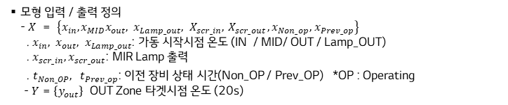

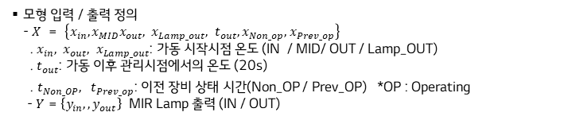


유첨. GCLN개발 배경 및 설명 – 6/6
5) GCLN 학습완료 판단 기준
- 총 5 Step에서 계산된 Loss들이 골고루 낮아져야 학습이 잘 되었다고 판단함, 학습을 잘 시키기 위한 방법으로 초기에는 베이스 Learning Rate를 크게 조종(예시,
0.001)하다가, 어느정도 Loss 값이 줄어들면 베이스 Learning Rate를 낮게 (예시, 0.0001)로 수정하여 Global Minimum으로 가도록 유도하여 학습을 진행함
*실제 학습 결과
GCLN – 출력 예측
GCLN – 온도 예측
출력 예측 모형 구조
온도 예측 모형 구조
모형 입력 / 출력 정의 - $X$ = $\left\{x_{in},x_{MID}x_{out},{ x}_{Lamp_out}, t_{out},x_{Non_op},{ x}_{Prev_op}\right\}$ . $x_{in}, x_{out},{ x}_{Lamp_out}$: 가동 시작시점 온도 (IN / MID/ OUT / Lamp_OUT) . $t_{out}$: 가동 이후 관리시점에서의 온도 (20s)
. $t_{Non_OP}, t_{Prev_op}$: 이전 장비 상태 시간(Non_OP / Prev_OP) *OP : Operating - $Y$ = $\left\{y_{in},,y_{out}\right\}$ MIR Lamp 출력 (IN / OUT)
모형 입력 / 출력 정의 - $X$ = $\left\{x_{in},x_{MID}x_{out},{ x}_{Lamp_out}, X_{scr_in},{ X}_{scr_out}, x_{Non_op},{ x}_{Prev_op}\right\}$ . $x_{in}, x_{out},{ x}_{Lamp_out}$: 가동 시작시점 온도 (IN / MID/ OUT / Lamp_OUT) . $x_{scr_in},x_{scr_out}$: MIR Lamp 출력
. $t_{Non_OP}, t_{Prev_op}$: 이전 장비 상태 시간(Non_OP / Prev_OP) *OP : Operating - $Y$ = $\left\{y_{out}\right\}$ OUT Zone 타겟시점 온도 (20s)
Fully-Connected Network
- Layer 수 : 5(레이어 별 BatchNomalize)
- Node 수 : 100, 100, 100, 100, 100
- Activation : ReLu
Fully-Connected Network
- Layer 수 : 5(레이어 별 BatchNomalize)
- Node 수 : 100, 100, 100, 100, 100
- Activation : ReLu
Input Node
Input Node
Hidden Node(Activation : ReLu)
Hidden Node(Activation : ReLu)
Output Node(Activation : Sigmoid)
Output Node(Activation : Sigmoid)
$${\hat{y}}_{in}$$
MIR Lamp IN - Activation : Linear
BatchNorm
BatchNorm
$${\hat{y}}_{29s}$$
Temp_OUT 20s
- Activation : Linear
x
x
MIR Lamp OUT
- Activation :Linear
$${\hat{y}}_{out}$$

